Slide 1
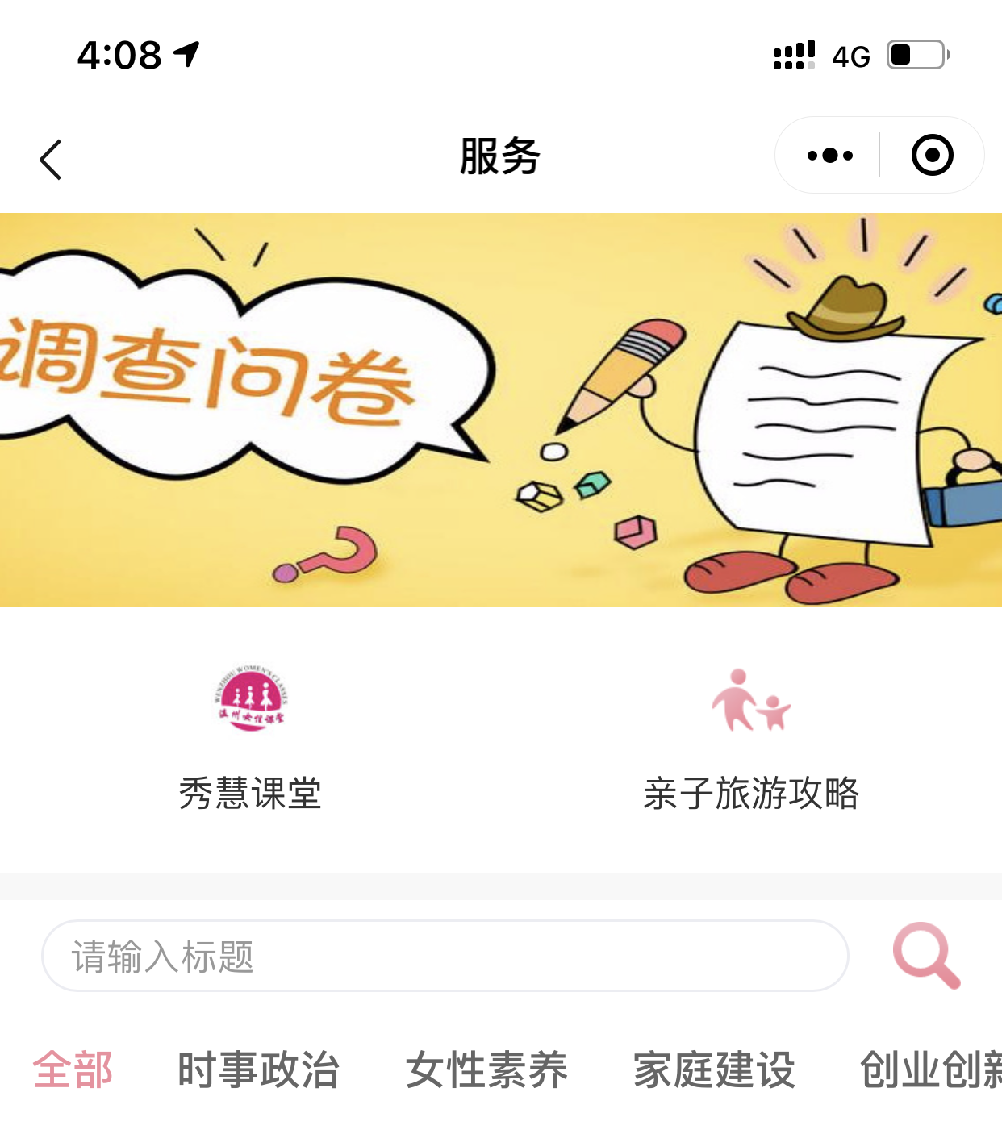
服务版块 上面的调查问卷图删掉
换成 线上执委工作站
只有注册过的执委可以点击此版块，注册方式是与微信关联（授权手机号码），或者其他方式。

Slide 2

点击图片后跳转页面：
可以选择的
执委姓名 级别 （市级/县级/乡镇级/村级）
所属地区：温州市
XX区
XX乡镇
XX村
联系妇女群众和家庭情况
1 XX家庭 家庭颜色 最近走访时间 详情
2
3
4
5
提供所有的对应的县市区 乡镇 村 可以选择的 下拉式选择
点击详情出现此PPT第三页页面
提供五种颜色 可以选择的 下拉式选择
设置一个加号，点击加号可以出来 家庭2
内容同家庭一；再点加号可以再出一个家庭3，以此类推

Slide 3

执委：XXX
此处XX户，应随着录入的数量变化
共联系XX户
家庭1
姓名 住址 联系电话
此处的颜色应是模板中设置好的
家庭颜色
要实现执委在对应的颜色下面可以勾选的功能
家庭详情
最好不要设置字数限制
走访时间：
走访详情：
走访照片：
设置一个加号，点击加号可以再出来
走访时间、走访详情、走访照片
设置一个加号，点击加号可以出来 家庭2
内容同家庭一；再点加号可以再出一个家庭3，以此类推

Slide 4

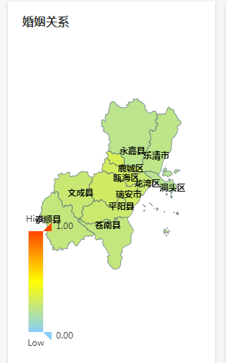
后台：
按颜色设置热力图，一共五个热力图。
第一个热力图红色，图形为温州市地图，图内按地图区域标注12个县市区（注意有龙港市），每个县市区可显示该地红色家庭多少户（鼠标点到这个县市区名字，就可以看见数字），图上按红色的深浅显示，多的地方深红色，少的地方浅红色，以此过度。以此类推，共五个。
红色家庭
另外，设置一个导出功能，可能以表格的形式导出每个地区家庭的情况汇总。该功能权限为各相对县市区和市妇联组宣部。

